Slide 1

Ciencia de datos
Profesor: Enrique Camacho
enrique.camacho@gmail.com
CD – 04 – Pandas
Series y DataFrames
FACULTAD DE INGENIERÍA

Slide 2
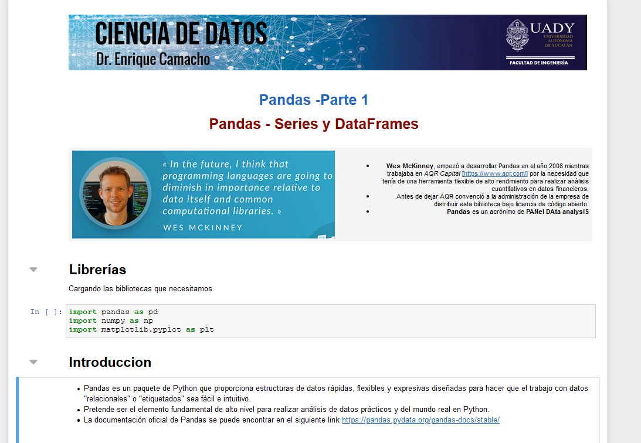
Instrucciones
Descargar el archivo ZIP que contiene el archivo:
CD_04_Pandas-parte1_SeriesYDataFrames_Nombre-Apellido

Slide 3
Instrucciones
Ejecutar una a una cada celda y resolver los ejercicios propuestos en la notebook.
Una vez terminado la revisión y los ejercicios, súbalos a la plataforma con el siguiente nombre:
CD_04_Pandas-parte1_Nombre_Apellido.ipynb

